Slide 1
Window Visual Studio
Начальный курс

Slide 2
Первый взгляд на платформу .NET
Совокупность средств, с помощью которых программы пишут, корректируют, преобразуют в машинные коды, отлаживают и запускают, называют средой разработки, или оболочкой.
Среда разработки обычно содержит:
• текстовый редактор, предназначенный для ввода и корректировки текста программы;
• компилятор, с помощью которого программа переводится с языка, на котором она написана, в машинные коды;
• средства отладки и запуска программ;
• общие библиотеки, содержащие многократно используемые элементы программ;
• справочную систему и другие элементы.

Slide 3
Под платформой понимается нечто большее, чем среда разработки для одного языка.
Платформа .NET (произносится ≪дотнет≫) включает не только среду разработки для нескольких языков программирования, называемую Visual Studio.NET, но и множество других средств, например, механизмы поддержки баз данных, электронной почты и коммерции.
Для обеспечения переносимости компиляторы, входящие в состав платформы, переводят программу не в машинные коды, а в промежуточный язык (Microsoft Intermediate Language, MSIL, или просто IL ) , который не содержит команд, зависящих от языка, операционной системы и типа компьютера. Программа на этом языке выполняется не самостоятельно, а под управлением системы, которая называется общеязыковой средой выполнения (Common Language Runtime, CLR).

Slide 4
Среда CLR может быть реализована для любой операционной системы. При выполнении программы CLR вызывает так называемый JIT-компилятор, переводящий код с языка IL в машинные команды конкретного процессора, которые немедленно выполняются.
J IT означает ≪just in time≫, что можно перевести как ≪вовремя≫, то есть компилируются только те части программы, которые требуется выполнить в данный момент. Каждая часть программы компилируется один раз и сохраняется в кэше для дальнейшего использования.

Slide 5
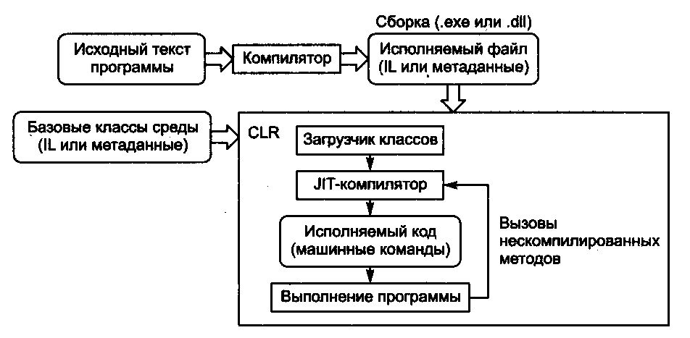
Схема выполнения программы в .NET

Slide 6
Компилятор в качестве результата своего выполнения создает так называемую сборку — файл с расширением ехе или dll, который содержит код на языке IL и метаданные.
Метаданные представляют собой сведения об объектах, используемых в программе, а также сведения о самой сборке. Они позволяют организовать межъязыковое взаимодействие, обеспечивают безопасность и облегчают развертывание приложений, то есть установку программ на компьютеры пользователей.

Slide 7
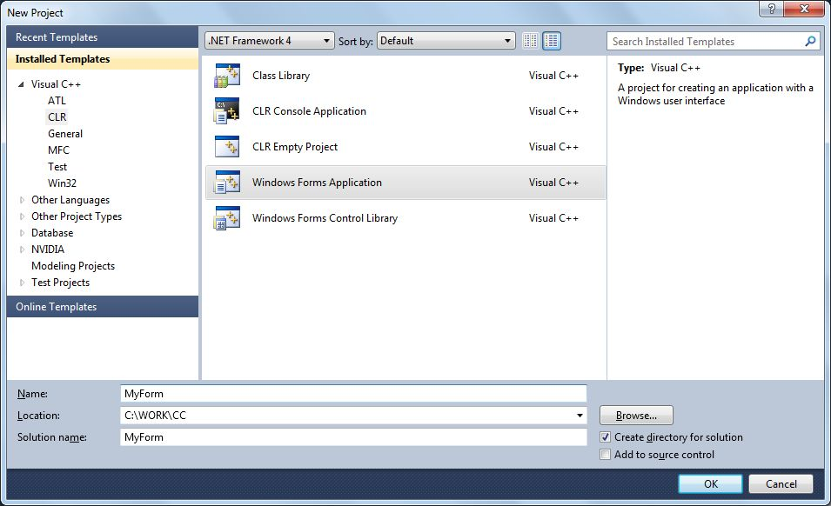
ВХОД В СРЕДУ Visual Studio
Windows Form Application
Что, где…

Slide 8
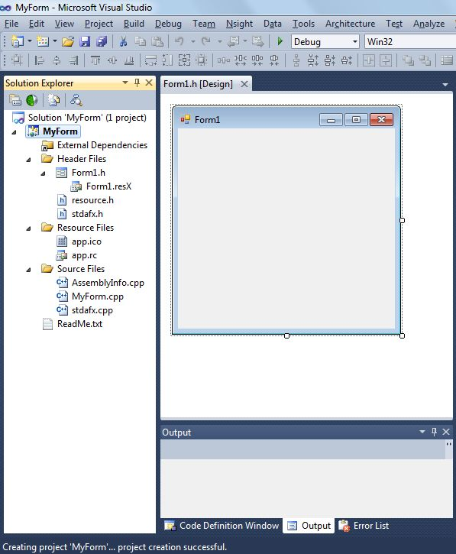
СОЗДАНИЕ ФОРМЫ
Входим в Properties,
изменяем Text ->
ПЕРВОЕ ОКНО
(если закладки Properties нет, то вызвать её контекстным меню из поля формы)

Slide 9
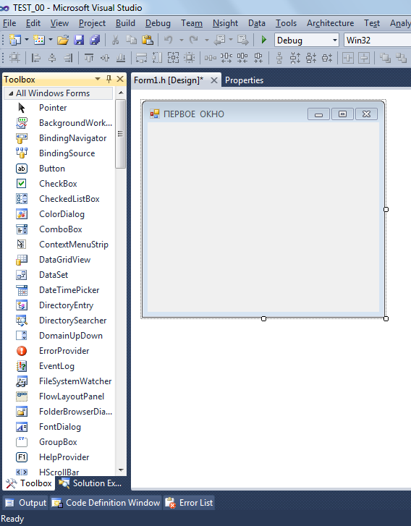
ДОБАВЛЕНИЕ КНОПКИ и …
(активизируем закладку ToolBox
Если нет, то из Гл.меню/View…)
Выбираем Button
Рисуем на форме, Исправить свойства…
DblClick -> создаём обработчик события:
private: System::Void button1_Click(System::Object^ sender, System::EventArgs^ e) {
this -> Close(); // НАШ ТЕКСТ!
}

Slide 10
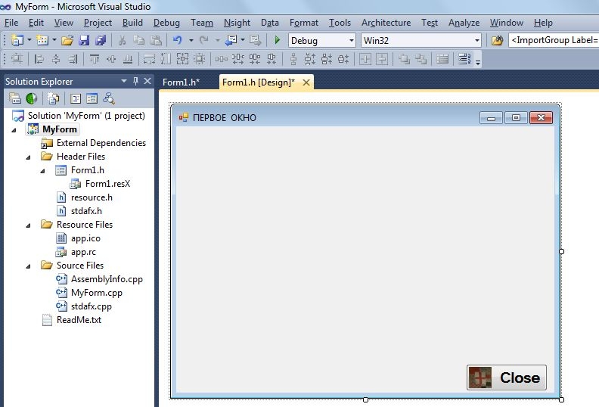
ОФОРМЛЕНИЕ ОКНА

Slide 11
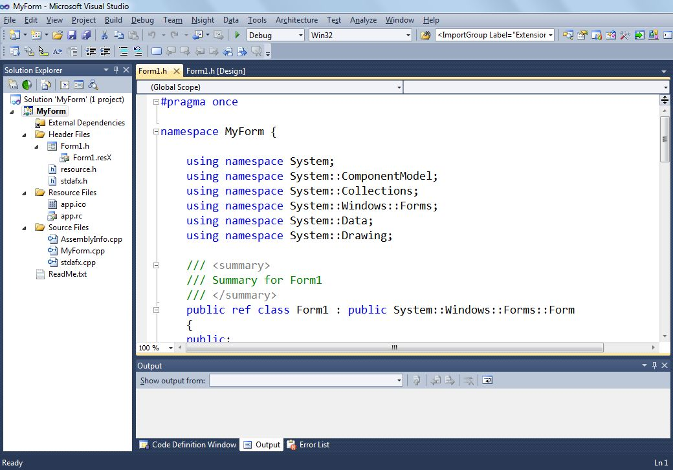
РЕДАКТОР КОДА

Slide 12
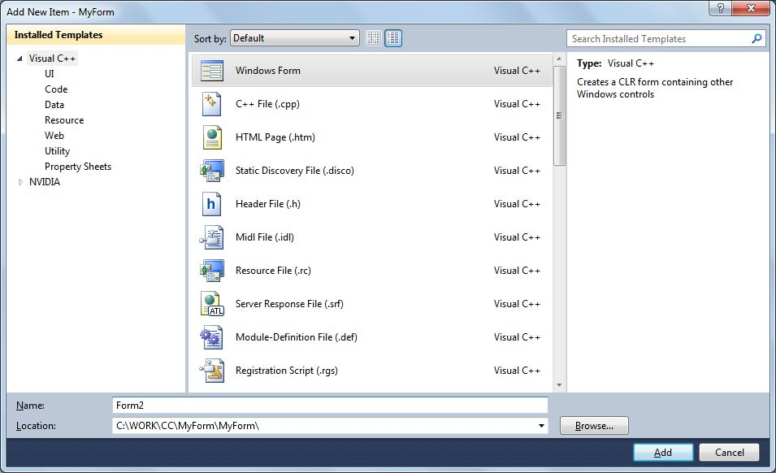
ДОБАВЛЕНИЕ НОВОЙ ФОРМЫ
Гл.меню: Project/Add…

Slide 13
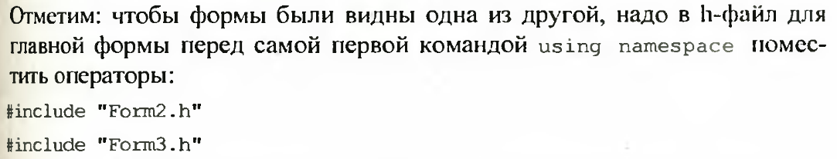
Пример приложения с двумя дополнительными формами:
#pragma once
#include <stdlib.h>
#include <math.h>
#include "TASK.h"
#include "About.h"
namespace Task_1D {
…

Slide 14
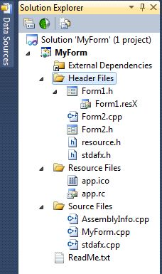
СТРУКТУРА ПРИЛОЖЕНИЯ

Slide 15
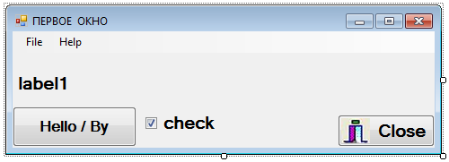
Событие кнопки с учётом CheckBox
private: System::Void button2_Click(System::Object^ sender, System::EventArgs^ e) {
if(this->checkBox1->Checked==true)
this->label1->Text="Hellow, Word!";
else
this->label1->Text="GOOD BY!";
}

Slide 16
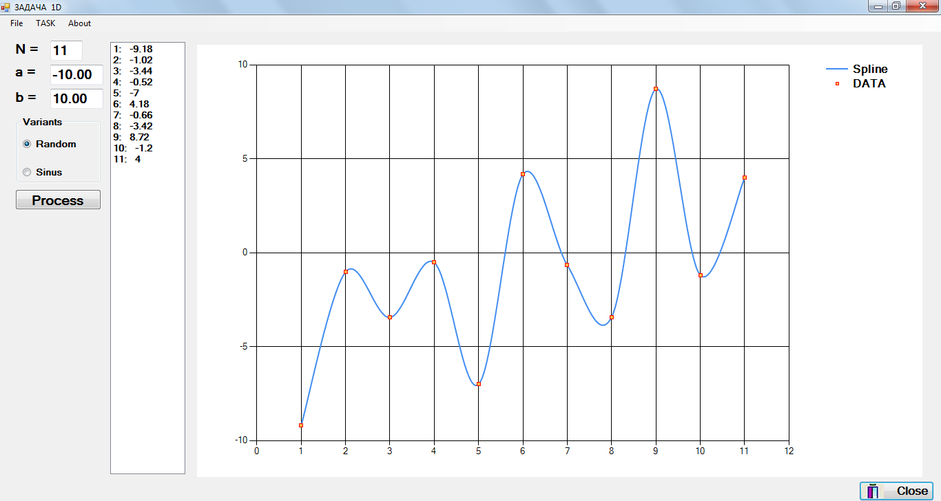
Главная форма проекта 1D

Slide 17
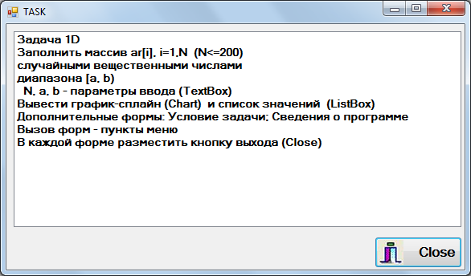
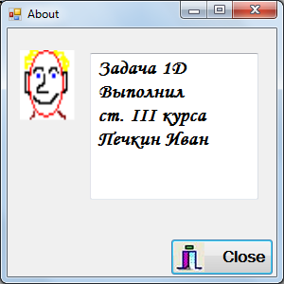
ПУНКТЫ МЕНЮ
TASK
About

Slide 18
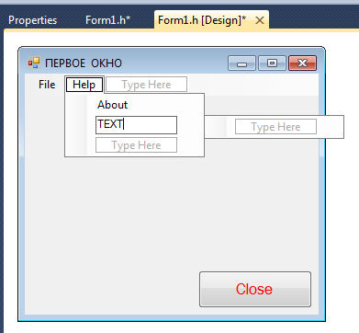
ДОБАВЛЕНИЕ МЕНЮ
(ToolBox, MenuStrip)
Создаём структуру меню
Click по пунктам меню и пишем обработчики:
private: System::Void fileToolStripMenuItem_Click(System::Object^ sender, System::EventArgs^ e) {
this-> Close();
}

Slide 19
ДРУГИЕ ОБРАБОТЧИКИ ПУНКТОВ МЕНЮ
private: System::Void tASKToolStripMenuItem_Click(System::Object^ sender, System::EventArgs^ e) {
//Form TASK
TASK ^fT = gcnew TASK();
fT->Show();
}
private: System::Void aboutToolStripMenuItem_Click(System::Object^ sender, System::EventArgs^ e) {
//Form About
About ^fA = gcnew About();
fA->Show();
}

Slide 20
The End

